Slide 1
Present Perfect

Slide 2
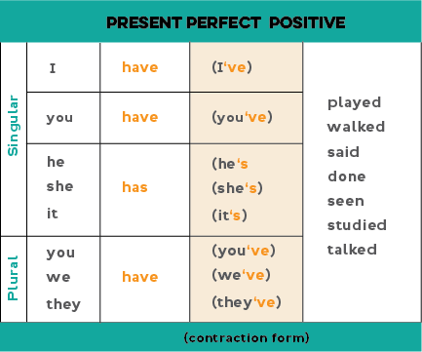

Slide 3
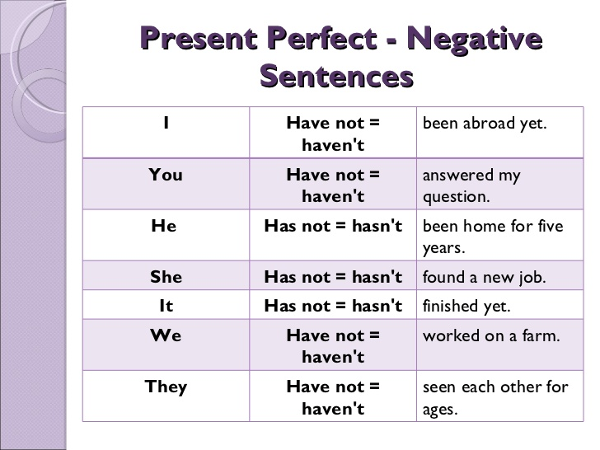

Slide 4
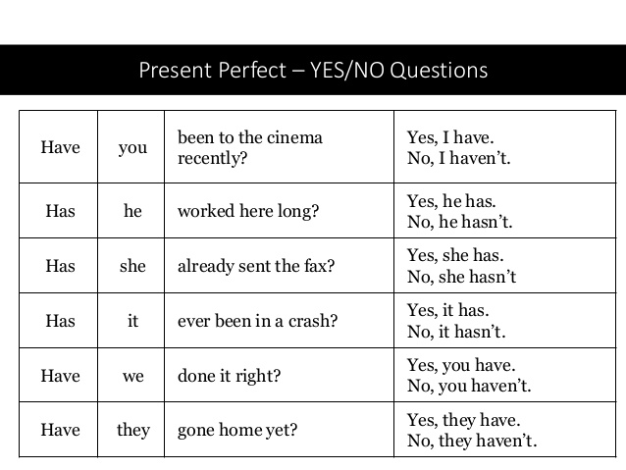

Slide 5
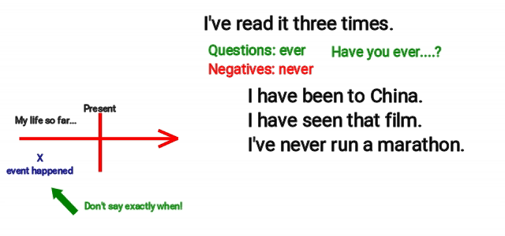
Για κάτι που έγινε στο παρελθόν αλλά δεν ξέρουμε πότε (και δεν μασ ενδιαφέρει)

Slide 6
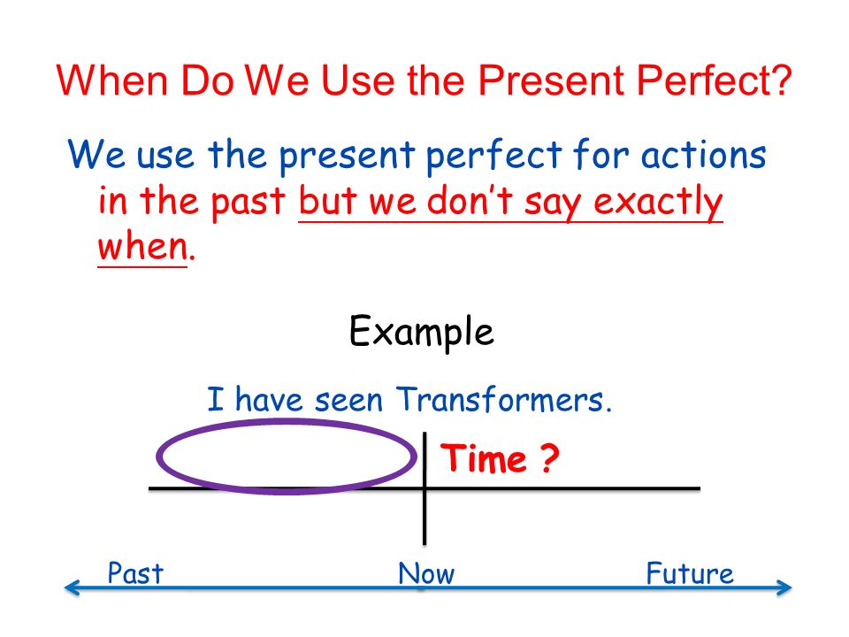

Slide 7

Look!!
Paul has broken his leg
Paul broke his leg last week

Slide 8
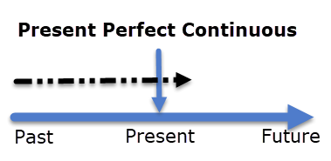
Για μια πράξη που άρχισε στο παρελθόν και συνεχίζεται στο παρόν.
I have known Mary for ten years
We have lived here for a year
Richard has had his computer since January.

Slide 9
For - since
For = για να μιλήσουμε για τη διάρκεια μιας πράξης ή μιας κατάστασης (για πόσο καιρό).
We have lived here for six months
Since = για να μιλήσουμε για την χρονική στιγμή που ξεκίνησε μια πράξη ή μια κατάσταση (από πότε)
We have lived here since September

Slide 10
Complete for or since
…since…… half past six
…for……..ten years
……for…...hours
…for………many years
……since……last week
……since…….Monday
…for……….a week

Slide 11


Για μια πράξη που τελείωσε πρόσφατα και το αποτέλεσμα αυτής τησ πράξησ είναι ορατό στο παρόν
Tom has just (μόλις) painted
the fence
Mary has just (μόλις) done her shopping

Slide 12
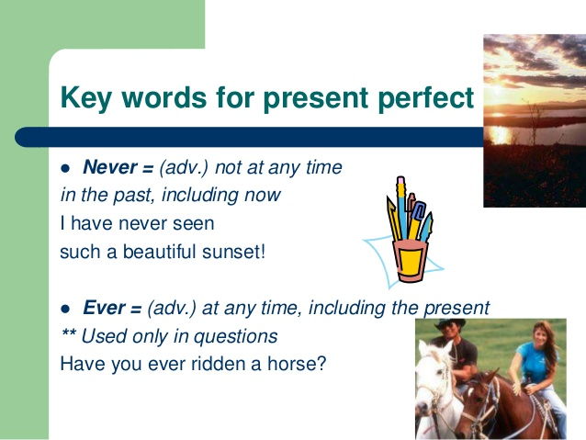

Slide 13
https://www.eslgamesplus.com/have-ever-present-perfect-moonshot/

Slide 14
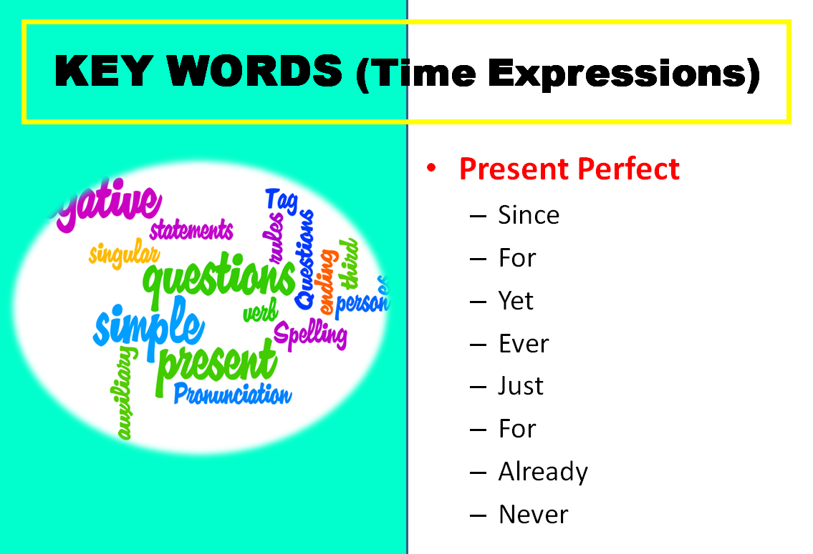

Slide 15
